Slide 1

4.1 基本概念
4.2 虚拟存储器
4.3 高速缓冲存储器
4.4 三级存储体系
4.5 存储系统的保护
4.6 本章小结

Slide 2
4.1 基 本 概 念
4.1.1 存储体系及其分支
前面已经讲过，为了同时满足存储系统的大容量、高速度和低价格，需要将多种不同工艺的存储器组织在一起。
虚拟存储器是因为主存容量满足不了要求而提出来的。在主存和辅存之间，增设辅助的软、硬件设备，让它们构成一个整体，所以也称之为主存-辅存存储层次，如图4 - 1所示。

Slide 3
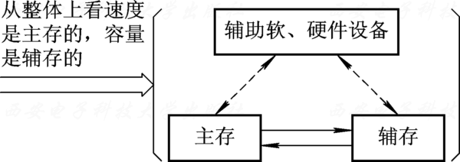
图 4 - 1 主存-辅存存储层次

Slide 4
从CPU看，速度是接近于主存的，容量是辅存的，每位价格是接近于辅存的。
因主存速度满足不了要求而引出了Cache存储器。在CPU和主存之间增设高速、小容量、每位价格较高的Cache，用辅助硬件将其和主存构成整体，如图4 - 2所示，称
之为Cache存储器(或称为Cache-主存存储层次)。

Slide 5
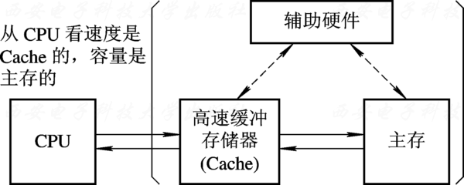
图 4 - 2 Cache-主存存储层次

Slide 6
由二级存储层次可组合成如图4 - 3所示的多级存储层次。从CPU看，它是一个整体， 有接近于最高层M₁的速度，最低层M_{n}的容量，并有接近于最低层M_{n}的每位价格。

Slide 7

图 4 - 3 多级存储层次

Slide 8
4.1.2 存储体系的构成依据
为了使存储体系能有效地工作，当CPU要用到某个地址的内容时，总希望它已在速度最快的M₁中，这就要求未来被访问信息的地址能预知，这对存储体系的构成是非常关键的。

Slide 9
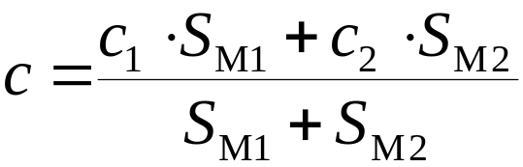
4.1.3 存储体系的性能参数
为简单起见，以图4 - 4所示的二级存储体系(M₁，M₂)为例来分析。
存储层次的每位价格为

Slide 10
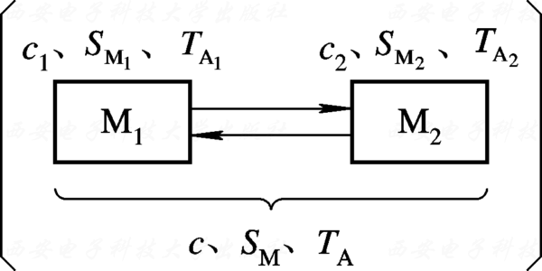
图 4 - 4 二级存储体系的评价

Slide 11



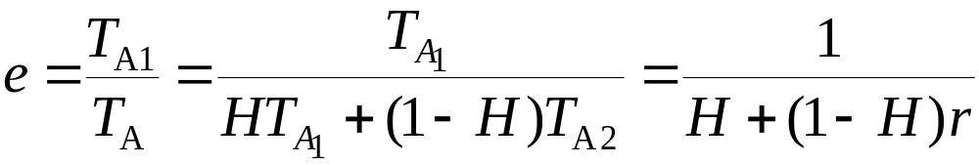
存储层次的等效访问时间T_{A}= 。希望T_{A}越接近于 ，即存储层次的访问效率e= /T_{A}越接近于1越好。
设CPU对存储层次相邻二级的访问时间比r= ，则

据此，可得e=f(r，H)的关系如图4 - 5所示。

Slide 12
由图4 - 5可知，要使访问效率e趋于1，在r值越大时，就要求命中率H越高。为了降低对H的要求，可以减小相邻二级存储器的访问速度比，还可减小相邻二级存储器的容量比，也能提高H，但这与为降低每位平均价格而要求容量比要大相矛盾。

Slide 13
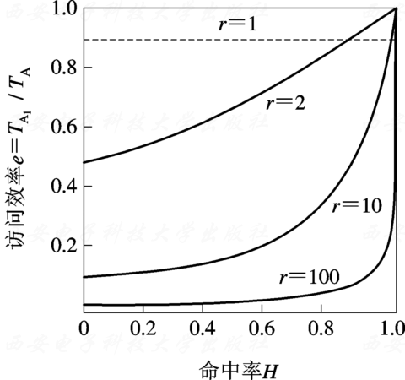
图 4 - 5 对于不同的r，命中率H与问效率e的关系

Slide 14
4.2.1 虚拟存储器的管理方式
虚拟存储器通过增设地址映像表机构来实现程序在主存中的定位。根据存储映像算法的不同，可有多种不同存储管理方式的虚拟存储器，其中主要有段式、页式和段页式三种。
4.2 虚拟存储器

Slide 15
1. 段式管理
程序都有模块性，一个复杂的大程序总可以分解成多个在逻辑上相对独立的模块。
为了进行段式管理，每道程序在系统中都有一个段(映像)表来存放该道程序各段装入主存的状况信息。参看图4 - 6，段表中的每一项(对应表中的每一行)描述该道程序一个段的基本状况，由若干个字段提供。

Slide 16
假设系统在主存中最多可同时有N道程序，可设N个段表基址寄存器。对应于每道程序，由基号(程序号)指明使用哪个段表基址寄存器。段表基址寄存器中的段表基地址字段
指向该道程序的段表在主存中的起始地址。图4 - 6示意性地表示了这一地址变换的过程。

Slide 17
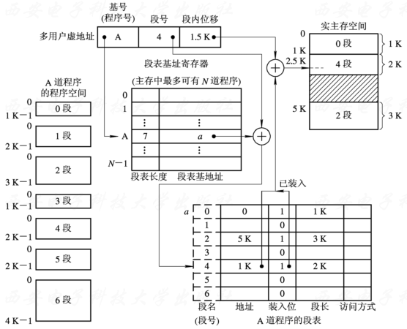
图 4 - 6 段式管理的定位映像机构及地址的变换过程

Slide 18
分段方法能使大程序分模块编制，从而可使多个程序员并行编程，缩短编程时间，在执行或编译过程中对不断变化的可变长段也便于处理。
分段还便于几道程序共用已在主存内的程序和数据，如编译程序、各种子程序、各种数据和装入程序等，不必在主存中重复存储，只需把它们按段存储，并在几道程序的段表
中设置其公用段的名称及同样的基址值即可。

Slide 19
2. 页式管理
段式存储中各段装入主存的起点是随意的，段表中的地址字段很长，必须能表示出主存中任意一个绝对地址，加上各段长度也是随意的，段长字段也很长，这既增加了辅助硬件开销，降低了查表速度，也使主存管理麻烦。
例如，主存中已有A、B、C三个程序，其大小和位置如图4 - 7所示，现有一长度为12 KB的D道程序想要调入。

Slide 20
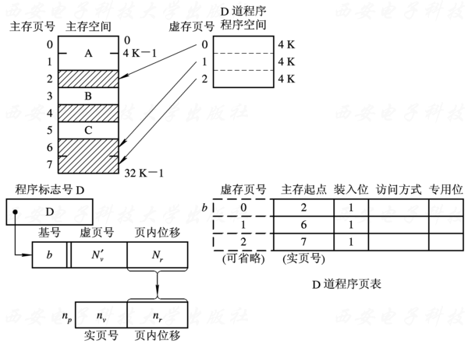
图 4 - 7 采用页式存储后D道程序仍可装入

Slide 21
假设系统内最多可在主存中容纳N道程序，对每道程序都将有一个页表。
图4 - 8 示意出页式管理的定位映像机构及其虚、实地址
的变换过程。

Slide 22
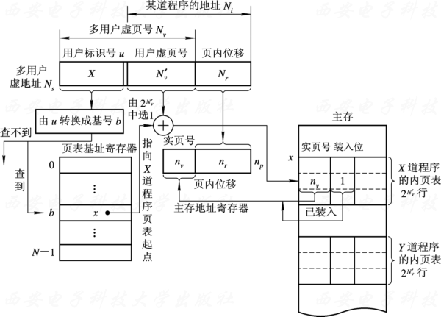
图 4 - 8 页式管理的定位映像机构及其虚、实地址的变换过程

Slide 23
3. 段页式管理
从以上介绍中可以看出，段式和页式虚拟存储器在许多方面是不同的，因而各有不同的优缺点。

Slide 24
对于多道程序来说，每道程序(用户或进程)都需要有一个用户标志号u(转换成基号b)以指明该道程序的段表起点存放在哪个基址寄存器中。这样，多用户虚地址就由用户标志u、段号s、页号p、页内位移d四个字段组成。设系统中主存最多可容纳N道程序。图4 - 9 表示采用段页式管理的定位映像机构及由多用户虚地址变换成主存实地址的过程。

Slide 25
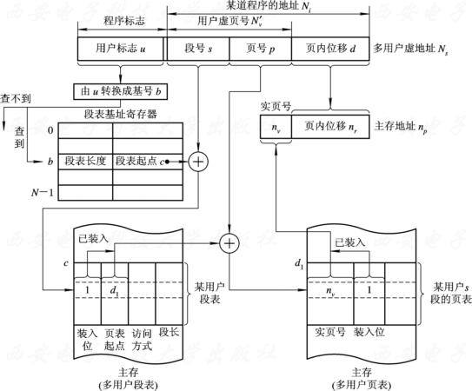
图 4 - 9 段页式管理的定位映像机构及其地址的变换过程

Slide 26
4.2.2 页式虚拟存储器的构成
1. 地址的映像和变换
前面已讲过，页式虚拟存储器是采用页式存储和管理的主存-辅存存储层次。它们各部分的地址对应关系如图4 - 10所示。

Slide 27
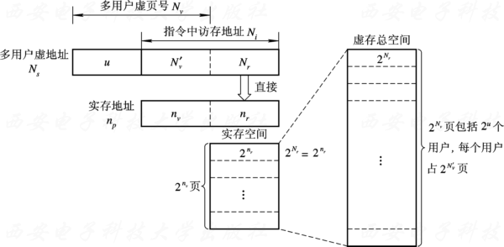
图 4 - 10 虚、实地址对应关系及空间的压缩

Slide 28
地址的映像是指将每个虚存单元按什么规则(算法)装入(定位于)实(主)存，建立起多用户虚地址N_{s}与实(主)存地址n_{p}之间的对应关系。
由于是把大的虚存空间压缩到小的主存空间，因此主存中的每一个页面位置应可对应多个虚页。
由于虚存空间远大于实存空间，页式虚拟存储器一般都采用让每道程序的任何虚页可以映像装入到任何实页位置的全相联映像，如图4 - 11所示。

Slide 29
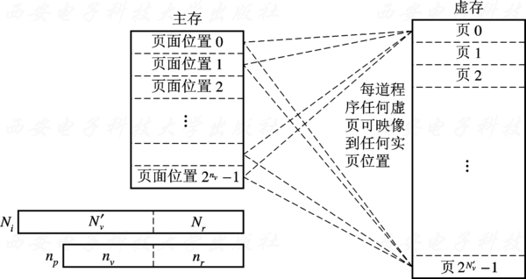
图 4 - 11 全相联映像

Slide 30

另一种方法是把页表压缩成只存放已装入主存的那些虚页(用基号b和N_{v}′标识)与实页位置(n_{v})的对应关系，如图4 -
12所示，该表最多为 行。我们称这种方法为相联目录表法，简称目录表法。
该表采用按内容访问的相联存储器构成。

Slide 31
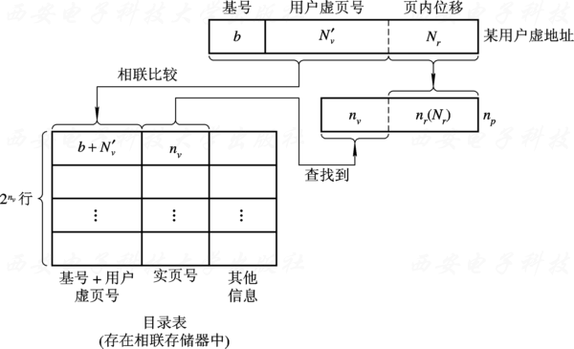
图 4 - 12 目录表法

Slide 32

尽管目录表的行数为 ，比起页表法的N×2N_{v}′行少得多，但主存的页数 还是很大，这样的有 行的相联存储器不仅造价很高，而且查表速度也较慢。
当给出的多用户虚地址N_{s}所在的虚页未装入主存时都将发生故障。
图4 - 13为外页表的结构及用软件方法查外页表实现由多
用户虚地址N_{s}到辅存实地址 的变换过程。

Slide 33
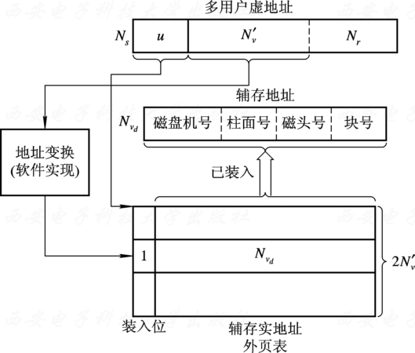
图 4 - 13 虚地址到辅存实地址的变换

Slide 34
2. 页面替换算法
当处理机要用到的指令或数据不在主存中时，会产生页面失效，须去辅存中将含该指令或数据的一页调入主存。
图4 - 14是操作系统为实现主存管理设置的主存页面表，其中每一行用来记录主存中各页的使用状况。

Slide 35
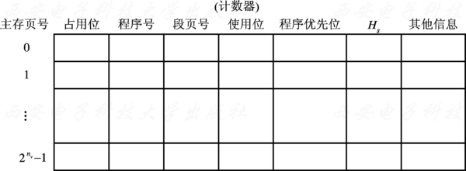
图 4 - 14 主存页面表

Slide 36
【例 4-1】
设有一道程序，有1~5页，执行时的页地址流(即依次用到的程序页页号)为
2,3,2,1,5,2,4,5,3,2,5,2
若分配给该道程序的主存有3页，则图4 - 15表示FIFO、LRU、OPT这3种替换算法对这3页的使用和替换过程。

Slide 37
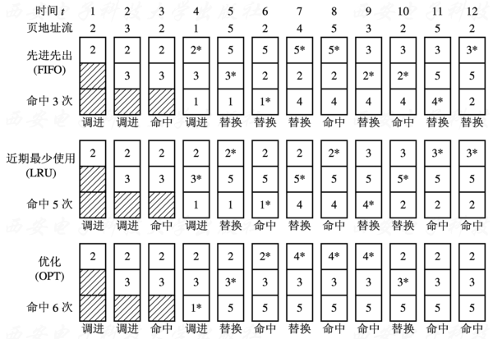
图 4 - 15 3种替换算法对同一页地址流的替换过程

Slide 38
【例 4-2】
一个循环程序当所需页数大于分配给它的主存页数时，无论是FIFO算法还是LRU算法的命中率都明显低于OPT算法的命中率。图4 - 16就表明了这种情况。但只要将实页数增加一页，就能使这3种算法的命中次数都增大到4次。

Slide 39
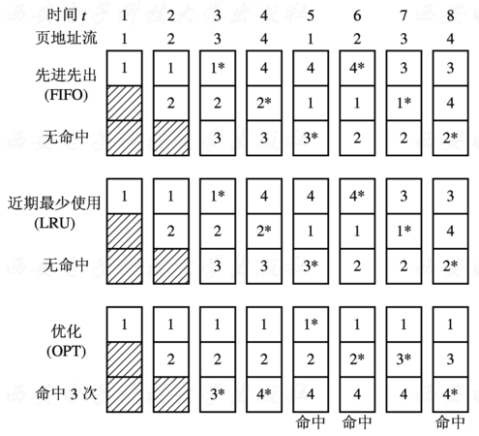
图 4 - 16 命中率与页地址流有关

Slide 40
命中率与分配给程序的主存页数有关。
一般来说，分配给程序的主存页数越多，虚页装入主存的机会越多，命中率也就可能越高，但能否提高还和替换算法有关。FIFO算法就不一定。由图4 - 17可知， 主存页数由3页增至4页时，命中率反而由3/12降低到2/12。而LPU算法则不会发生这种情况，随着分配给程序的主存页数的增加，其命中率一般都能提高，至少不会下降。

Slide 41
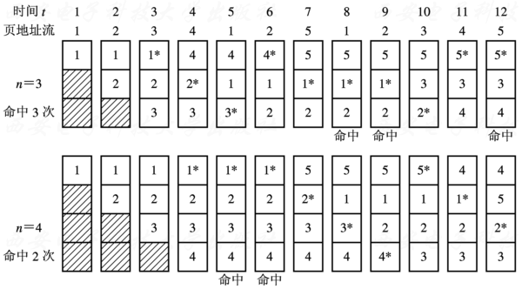
图 4 - 17 FIFO算法的实页数增加，命中率反而有可能下降

Slide 42
由于堆栈型替换算法具有上述包含性质，因此命中率随主存页数的增加只有可能提高，至少不会下降。只要是堆栈型替换算法，只要采用堆栈处理技术对地址流模拟一次，即可同时求得对此地址流在不同主存页数时的命中率。
用堆栈模拟时，主存在t时间点的状况用堆栈S_{t}表示，S_{t}是L_{t}个不同页面号在堆栈中的有序集，S_{t}(1)是t时间点的S_{t}的栈顶项，S_{t}(2)是t时间点的S_{t}的次栈顶项，依次类推。由于堆栈型算法的包含性，必有 n＜L_{t}时，B_{t}(n)={S_{t}(1)，S_{t}(2)，…，S_{t}(n)} n≥L_{t}时，B_{t}(n)={S_{t}(1)，S_{t}(2)，…，S_{t}(L_{t})}

Slide 43
【例 4-3】
图4 - 18是图4-15页地址流采用LRU算法进行堆栈处理的S_{t}变化过程。
由图4 - 18的S_{t}可确定对应这个页地址流，主存页数n取不同值时的命中率。只要取栈顶的前n项，若A_{t}∈S_{t-1}则为命中，若AS_{t-1}则为不命中。
这样就可算出各个n值的命中率H*，如表4 - 1所示。

Slide 44
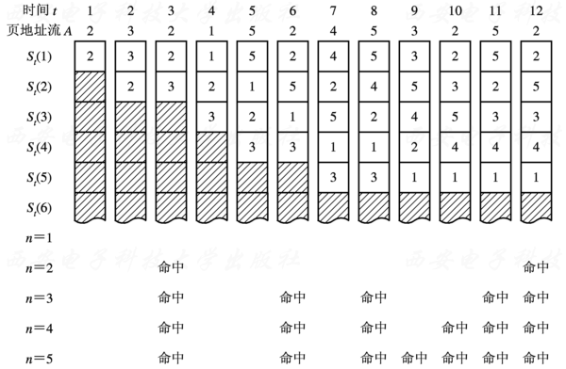
图 4 – 18 图4-15页地址流使用LRU算法进行堆栈处理的
S_{t}变化过程

Slide 45
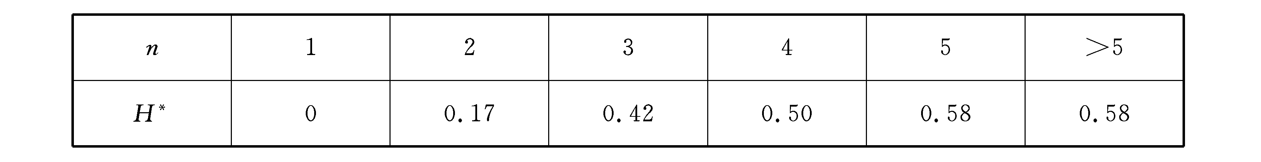
表 4 - 1 不同实页数n的命中率H*

Slide 46
3. 虚拟存储器工作的全过程
参看图4 - 19，在页式虚拟存储器中每当用户用虚地址访问主存时，都必须查找内页表， 将多用户虚地址变换成主存的实地址①、②。

Slide 47
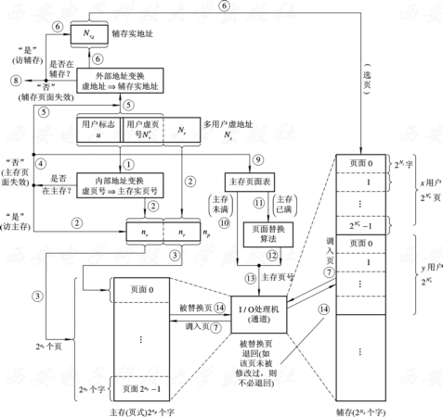
图 4 - 19 页式虚拟存储器工作的全过程

Slide 48
4.2.3 页式虚拟存储器实现中的问题
1. 页面失效的处理
对页面失效的处理是设计好页式虚拟存储器的关键之一。
2. 提高虚拟存储器等效访问速度的措施
要想使虚拟存储器的等效访问速度提高到接近于主存的访问速度并不容易。 
从虚地址到主存实地址的变换可以用图4 - 20的办法来实现。

Slide 49
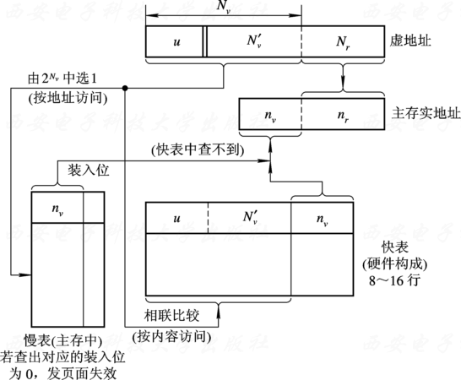
图 4 - 20 经快表与慢表实现内部地址变换

Slide 50
查表时，由虚页号u+N_{v}′ (即N_{v})同时去查快表和慢表。参看图4 - 21，当需要将虚、实地址N_{v}与n_{v}的映像关系存入快表存储器中时，只需将N_{v}对应的n_{v}等内容存入快表存储器的A=H(N_{v})单元中。

Slide 51
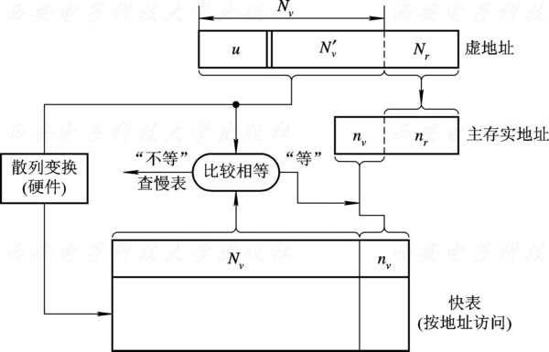
图 4 - 21 快表中增加N_{v}比较以解决散列冲突引起的查错

Slide 52
若在快表的每个地址A单元中存放多对虚页号与实页号的映像关系，则还可进一步降低散列冲突引起的不命中率。例如图4 - 22所示的IBM 370/168虚拟存储器的快表，每一行用的是两对虚、实地址映像关系。用两套外部的相等比较电路比较，看哪一个相符就送哪一个的n_{v}。

Slide 53
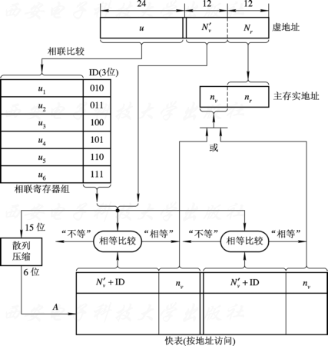
图 4 - 22 IBM 370/168虚拟存储器快表示意图

Slide 54
【例 4-4】
IBM 370/168的设计者考虑到24位的u可对应2²⁴个任务，但实际在较长一段时间只有几个任务在运行，远比2²⁴小得多，即u的变化概率要比N_{v}′的变化概率低得多。
3. 影响主存命中率和CPU效率的某些因素
命中率是评价存储体系性能的重要指标。程序地址流、替换算法以及分配给程序的实页数不同都会影响命中率。

Slide 55
论点1
页面大小S_{p}、分配给某道程序的主存容量S₁与命中率
H的关系如图4 - 23所示。当S₁一定时，随着S_{p}的增大，命中率H先逐渐增大，到达某个最大值后又减小。
若增大S₁，可普遍提高命中率，达到最高命中率时的页面大小S_{p}也可以增大一些。

Slide 56
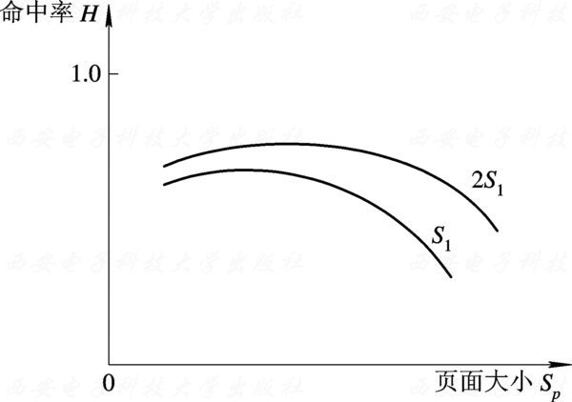
图 4 – 23 页面小大S_{p}、容量S₁与命中率H的关系

Slide 57
论点2 分配给某道程序的容量S₁的增大也只是在开始时对H提高有明显作用。
图4 - 24 的实线反映了用堆栈型替换算法时H与S₁的关系。
如果采用FIFO算法替换，由于它不是堆栈型算法，随着S₁的增大，H总的趋势也是上升的，但是从某个局部看，可能会有下降，如图4-24中虚线所示。这种现象同样会体现在S_{p}、S₁与H的关系上。

Slide 58
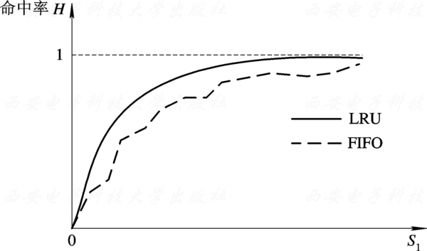
图 4 - 24 H与S₁的关系

Slide 59
4.3.1 工作原理和基本结构
高速缓冲 (Cache)存储器是指为弥补主存速度的不足，在处理机和主存之间设置一个高速、小容量的Cache，构成Cache—主存存储层次，使之从CPU来看，速度接近于ache，
容量却是主存的。 Cache存储器的基本结构如图4 - 25所示。
4.3 高速缓冲存储器

Slide 60
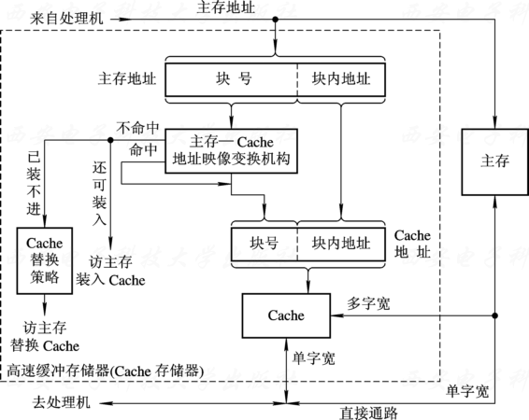
图 4 - 25 Cache存储器的基本结构

Slide 61
【例 4-5】
IBM 370/168的主存是模4交叉，每个分体是8 B宽，所以Cache的每块为32 B； CRAY-1的主存是模16交叉，每个分体是单字宽，所以其指令Cache(专门存放指令的Cache)的块容量为16个字。

Slide 62
4.3.2 地址的映像与变换
对Cache存储器而言，地址的映像就是将每个主存块按什么规则装入Cache中； 地址的变换就是每次访Cache时怎样将主存地址变换成Cache地址。
1. 全相联映像和变换
主存中任意一块都可映像装入到Cache中任意一块位置，如图4 - 26所示。

Slide 63
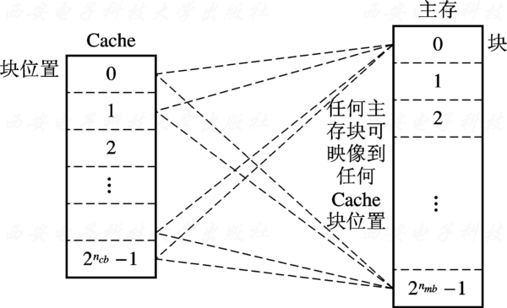
图 4 - 26 全相联映像规则图

Slide 64
全相联映像的主存—Cache地址变换过程如图4 - 27所示。给出主存地址n_{m}访存时，将其主存块号n_{mb}与目录表中所有各项的n_{mb}字段同时相联比较。若有相同的，就将对应行的Cache块号n_{cb}取出，拼接上块内地址n_{mr}形成Cache地址n_{c}，访Cache；若没有相同的，表示该主存块未装入Cache，发生Cache块失效，由硬件调块。

Slide 65
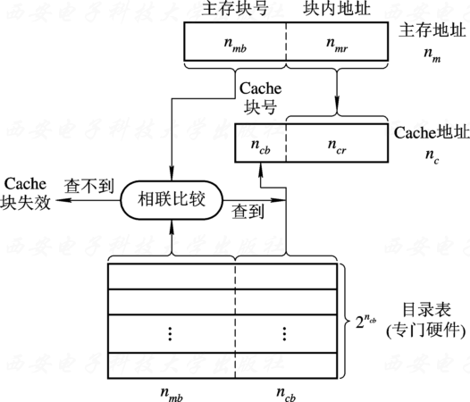
图 4 - 27 全相联映像的地址变换过程

Slide 66

2. 直接映像及其变换
把主存空间按Cache大小等分成区，每区内的各块只能按位置一一对应到Cache的相应块位置上，即主存第i块只能唯一映像到i mod 块位置上，如图4 - 28所示。

Slide 67
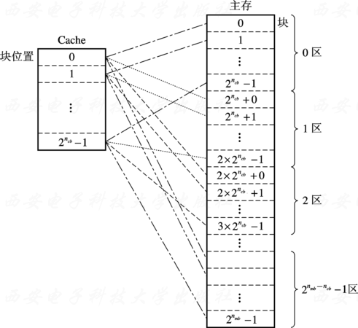
图 4 - 28 直接映像规则

Slide 68
直接映像的主存-Cache地址变换过程如图4 - 29所示。处理机给出主存地址n_{m}。
3. 组相联映像及其变换
全相联映像和直接映像的优、缺点正好相反，那么能否将两者结合，采用一种映像规则，既能减少块冲突概率，提高Cache空间利用率，又能使地址映像机构及地址变换速度比全相联的简单和快速呢? 组相联映像就是其中的一种。

Slide 69
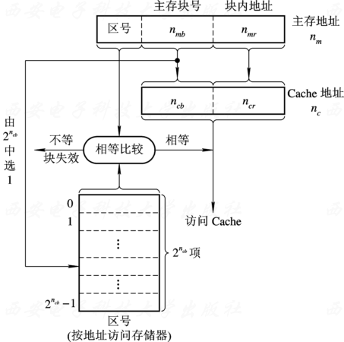
图 4 - 29 直接映像的地址变换过程

Slide 70

如图4 - 30所示，将Cache空间和主存空间都分成组，每组为S块(S=2^{s})。Cache共有 个块，分成Q组(Q=2^{q})
，整个Cache是一区。主存分成与Cache同样大小的 个区，其地址按区号、组号、组内块号、块内地址分成对应的4个字段。主存地址的组号、 组内块号分别用q、s′字段表示，它们的宽度和位置与Cache地址的q、s是一致的。

Slide 71
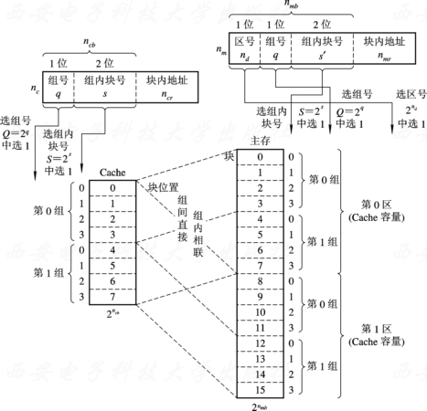
图 4 - 30 组相联映像规则

Slide 72
【例 4-6】
Intel i860的数据Cache和Motorola 88110的指令Cache均采
用128组，每组2块； Amdahl 470 V/6采用256组，每组2块； VAX-11/780采用512组，每组2块； Intel 80486和Honeywell 66/60均采用128组，每组4块； Amdahl 470 V/8采用512组，每组4块； 而Amdahl 470 V/7和IBM 370/168-3均采用128组，每组8块； IBM 3033则采用64组，每组16块。
组相联的地址变换原理如图4 - 31所示。 

Slide 73
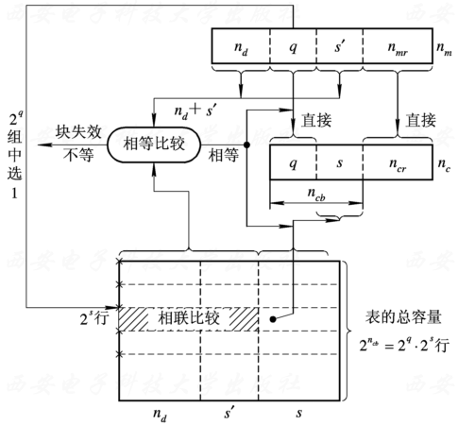
图 4 - 31 组相联地址变换原理

Slide 74
组相联地址映像机构也可以采用按地址访问与按内容访问混合的存储器实现，其存储总容量应为行。办法之一是使用3.1.2节中讲过的单体多字并行存储器，如图4 - 32所示。

Slide 75
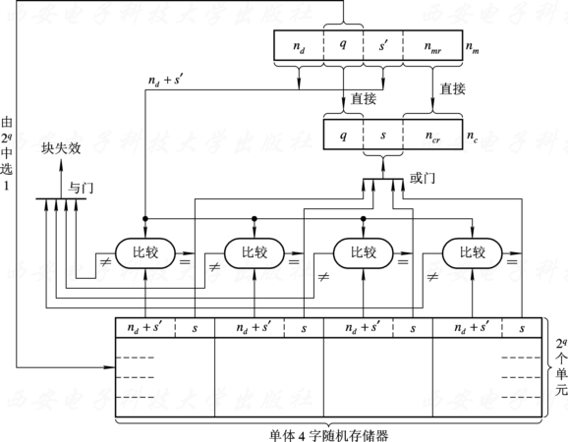
图 4 - 32 组相联地址变换的一种实现方式

Slide 76

在全相联、直接、组相联映像的基础上还可以有各种变形，段相联就是一例。段相联实质上是组相联的特例。它采用组间全相联、组内直接映像。为了与组相联映像加以区别
，将这种映像方式称为段相联。如图4－33所示，主存中段0、段1、…、段( /Z)-1中的第i块可以映像装入Cache中段0、段1、……、 段(/Z)-1中的第i块位置。

Slide 77
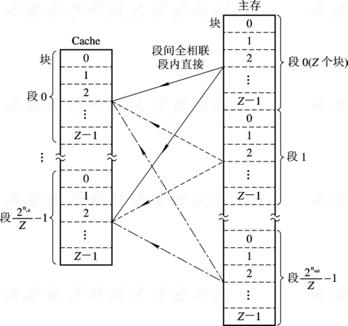
图 4 - 33 具有每段Z个块的段相联映像

Slide 78
4.3.3 Cache存储器的LRU替换算法的硬件实现
当因Cache块失效而将主存块装入Cache又出现Cache块冲突时，就必须按某种替换策略选择Cache中的一块替换出去。

Slide 79
各对内块的访问顺序分别用“对触发器” T_{AB}、T_{AC}、T_{BC}表示。T_{AB}为“1”，表示A比B更近被访问过；T_{AB}为“0”，表示B比A更近被访问过。T_{AC}、T_{BC}也有类似定义。这样，若访问过的次序为ABC，即最近被访问过的为A，最久未被访问的是C，则这三个触发器状态是T_{AB}=1，T_{AC}=1，T_{BC}=1。

Slide 80
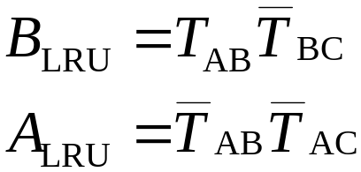
如果访问过的次序是BAC，C为最久未被访问过，则有T_{AB}=0、T_{AC}=1，T_{BC}=1。因此C作为最久未被访问过的替换块的话，用布尔代数式表示必有


同理可得

因此，LRU算法完全可用与门、触发器等硬件组合实现，如图4 - 34所示。

Slide 81
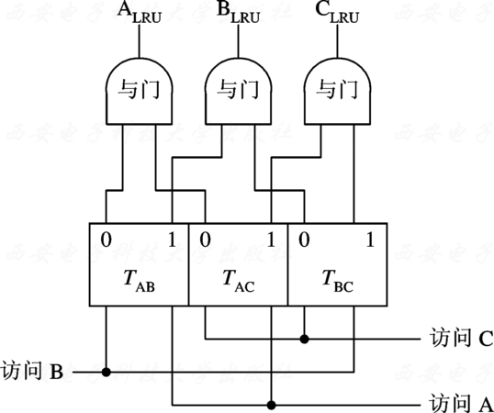
图 4-34 用比较对法实现LRU算法

Slide 82
由于每块均可能作为LRU块，其信号需用与门产生，所以有多少块，就得有多少个与门； 每个与门接收与它有关的比较对触发器来的输入，例如A_{LRU}与门要有从T_{AB}、T_{AC}来的输入，B_{LRU}要有从T_{AB}、T_{BC}来的输入，而与每块有关的比较对触发器数为块数减1，所以与门的输入端数是块数减1。若P为块数，两两组合，则比较对触发器数为C²_{P}=P(P-1)/2。表4 - 2列出了比较对法块数P与门数、门的输入端数及比较对触发器数的关系。

Slide 83
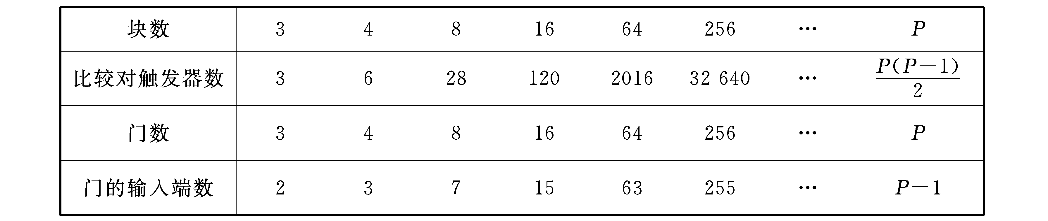
表4 - 2 比较对触发器数、门数、门的输入端数与块数的关系

Slide 84
【例 4-7】
IBM 3033，组内块数为16，可分成群、 对、行 3级。
就是在组内块数为8时， 若采用对、行二级，也能使触发器数由28个减少到6+4共10个，IBM 370/168-3就是如此。

Slide 85
4.3.4 Cache存储器的透明性及性能分析
1. Cache存储器的透明性分析及解决办法
由于Cache存储器的地址变换和块替换算法是由全硬件实现的，因此Cache存储器对应用程序员和系统程序员都是透明的，而且Cache对处理机和主存之间的信息交往也是透明的。

Slide 86
解决因中央处理机写Cache使主存内容跟不上Cache对应内容变化造成不一致问题的关键是选择好更新主存内容的算法。
写回法和写直达法都需要有少量缓冲器。如果由多个处理机共享主存交换信息改成共享Cache交换信息，信息的一致性就能得到保证，但目前多个中央处理机共享Cache尚有不少困难。

Slide 87
对于共享主存的多CPU系统，绝大多数还是使各个CPU都有自己的Cache。在这样的系统中由于Cache的透明性，仅靠采用写直达法并不能保证同一主存单元在各Cache中的对应内容都一致。例如，处理机A和处理机B通过各自的Cache a和Cache b共享主存，如图4 -35所示。

Slide 88
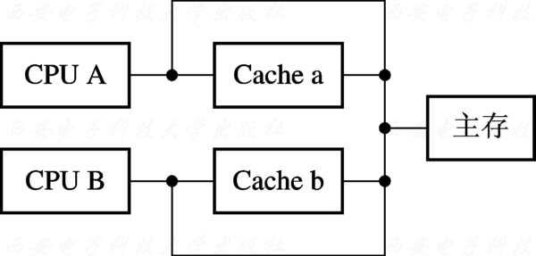
图 4 - 35 每个处理机都有Cache的共享主存多处理机系统

Slide 89
2. Cache的取算法
由于Cache的命中率对机器速度影响很大，采用什么样的取算法可以提高命中率是Cache存储器设计中的重要问题。
3. Cache存储器的性能分析
和虚拟存储器中类似，评价Cache存储器的性能主要是看命中率的高低，而命中率与块的大小、块的总数(即Cache的总容量)、采用组相联时组的大小(组内块数)、替换算法和
地址流的簇聚性等有关。 

Slide 90
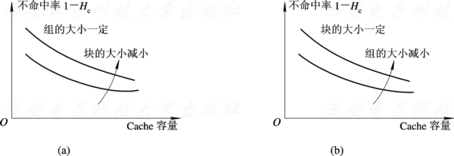
图 4 - 36 块的大小、组的大小与Cache容量对Cache命中率的影响

Slide 91
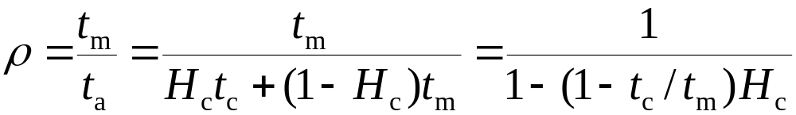
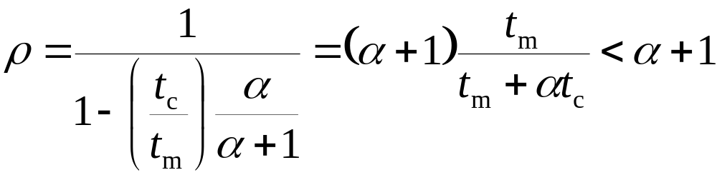
设t_{c}为Cache的访问时间，t_{m}为主存周期，H_{c}为访Cache的命中率，则Cache存储器的等效存储周期t_{a}=H_{c}t_{c}+(1-H_{c})t_{m}。这样，采用Cache存储器比之于处理机直接访问主存的等效访问速度提高的倍数为
因为H_{c}总小于1，可令H_{c}=α/(α+1)，代入上式得

Slide 92
H_{c}=0.5，相当于α=1，则不论其Cache速度有多高，其ρ的最大值一定比2小； H_{c}=0.75，相当于α=3，则ρ的最大值一定比4小； H_{c}=1，ρ=ρ_{max}=t_{m}/t_{c}，这是ρ可能的最大值。由此可得出ρ的期望值与命中率H_{c}的关系如图4 - 37所示。

Slide 93
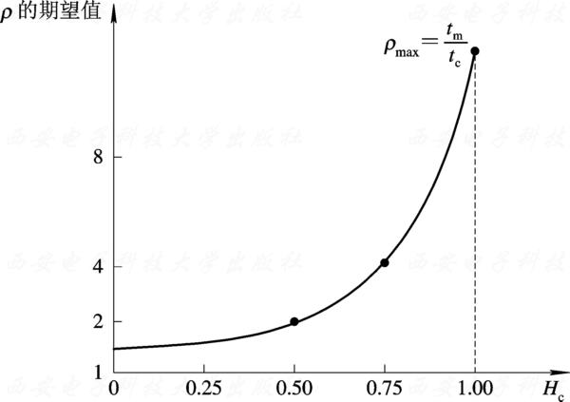
图 4 - 37 ρ的期望值与H_{c}的关系

Slide 94
4.4.1 物理地址Cache
它是由“Cache-主存”和“主存-辅存”两个独立的存储层次组成的。图4 - 38就是这种形式。
4.4 三级存储体系

Slide 95
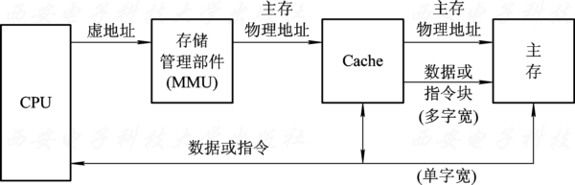
图 4-38 物理地址Cache的组成

Slide 96
4.4.2 虚地址Cache
虚地址Cache将Cache-主存-辅存直接构成三级存储层次，其组成形式如图4 - 39所示。

Slide 97
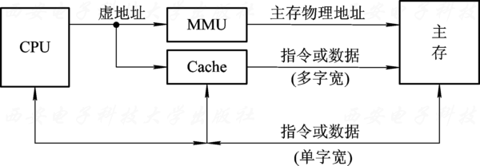
图 4-39 虚地址Cache的组成

Slide 98
如果Cache命中，数据、指令就直接与CPU交换。
如果Cache不命中，就由存储管理部件将虚地址变换成主存物理地址访主存，将含该地址的数据块或指令块与Cache交换的同时，将单个指令和数据与CPU交换。Intel公司的i860就采用这种形式。
用虚地址直接访Cache的方法其地址变换过程如图4 - 40所示。

Slide 99
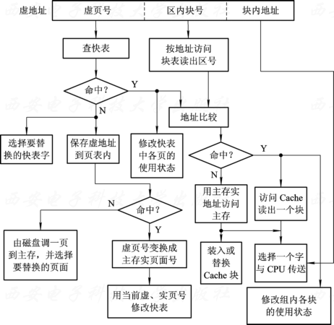
图 4-40 一种虚地址Cache的地址变换过程

Slide 100
4.4.3 全Cache技术
全Cache技术是最近出现的组织形式，尚不成熟，还未商品化。它没有主存，只用Cache与辅存中的一部分构成
“Cache-辅存”存储系统。
全Cache存储系统的等效访问时间要接近于Cache的，容量是虚地址空间的容量。
图4-41是在多处理机中实现的一种方案。

Slide 101
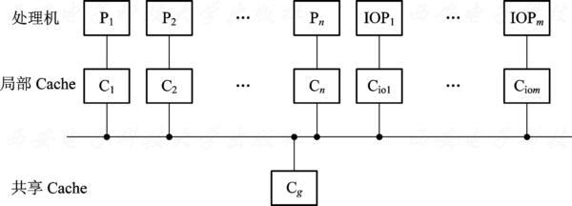
图 4-41 多处理机中的全Cache存储系统

Slide 102
大多数计算机系统都设计成让其资源能被共行的多个用户所共享，就主存来说，就同时存有多个用户的程序和系统软件。
(1) 页表保护。
(2) 键式保护。
这种保护把系统程序和用户程序按其重要性及对整个系统能否正常工作的影响程度分层，如图4 - 42所示。
4.5 存储系统的保护

Slide 103
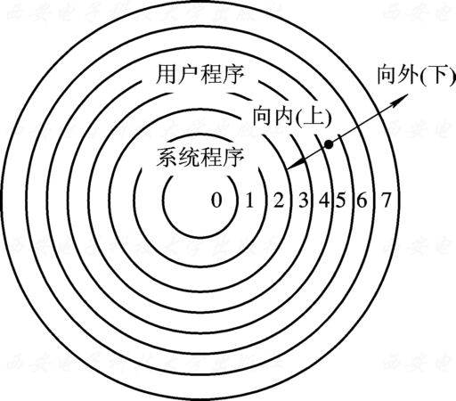
图 4 - 42 环式保护的分层

Slide 104
若P_{i}是在某一个时候属i层各页的集合，则当进程执行P∈P_{i}页内的程序时，允许访问F∈P_{j}页，这里对应的是j≥i。这种环式保护既能保证由于用户程序的出错不至侵犯系统程序，也能保证由于同一用户程序内的低级(环号大)部分的出错而不至破坏其高级(环号小)部分。

Slide 105
4.6.1 知识点和能力层次要求
(1) 识记存储体系的两个分支、构成依据和性能参数。
(2) 领会段式、页式、段页式三种不同的虚拟存储管理方式的工作原理，其地址映像规则、映像表机构、虚实地址变换的过程要达到综合应用层次。
4.6 本 章 小 结

Slide 106
(3) 给出段页式虚拟存储器的虚实地址映像表的内容，能由程序虚地址判断出是否发生段失效、页失效或保护失效。
(4) 熟练掌握在页式虚拟存储器中，通过给出分配给程序的实页数、程序页地址流，分别采用FIFO、LRU、OPT法，模拟页面替换时的程序页面装入和替换过程、LRU替换算法的堆栈模拟过程，计算不同实页数时各自的命中率。

Slide 107
(5) 领会在虚拟存储器中对页面失效的处理及内部地址映像表中的快慢表机构的作用，页面大小S_{p}、分配给程序的主存容量S₁与主存命中率H的变化关系，改进虚拟存储器等效访问速度的办法。
(6) 领会Cache存储器的组成、工作原理，并能与虚拟存储器进行对比。对于Cache存储器中的全相联、直接、组相联三种地址映像规则，相应的映像表机构和虚、实地址变换过程要达到综合应用层次。
(7) 给出主存的块地址流，采用组相联或直接映像、LRU或FIFO替换算法时，画出各主存块装入Cache和其被替换的过程示意图，并计算出Cache块的命中率，对此要达到综合应用层次。

Slide 108
(8) 领会为解决Cache存储器透明性问题所提出的各种算法以及为提高Cache块命中率的各种预取算法。
(9) 一般了解存储系统中使用的各种保护方式。

Slide 109
4.6.2 重点和难点
1. 重点
2. 难点

